Slide 1
Università degli Studi di Napoli Federico II
Accademia Aeronautica
Laurea in
Gestione dei Sistemi Aerospaziali per la Difesa
(GESAD)
Corso di
MECCANICA DEL VOLO
Prestazioni di Salita
Prof. A. De Marco

Slide 2
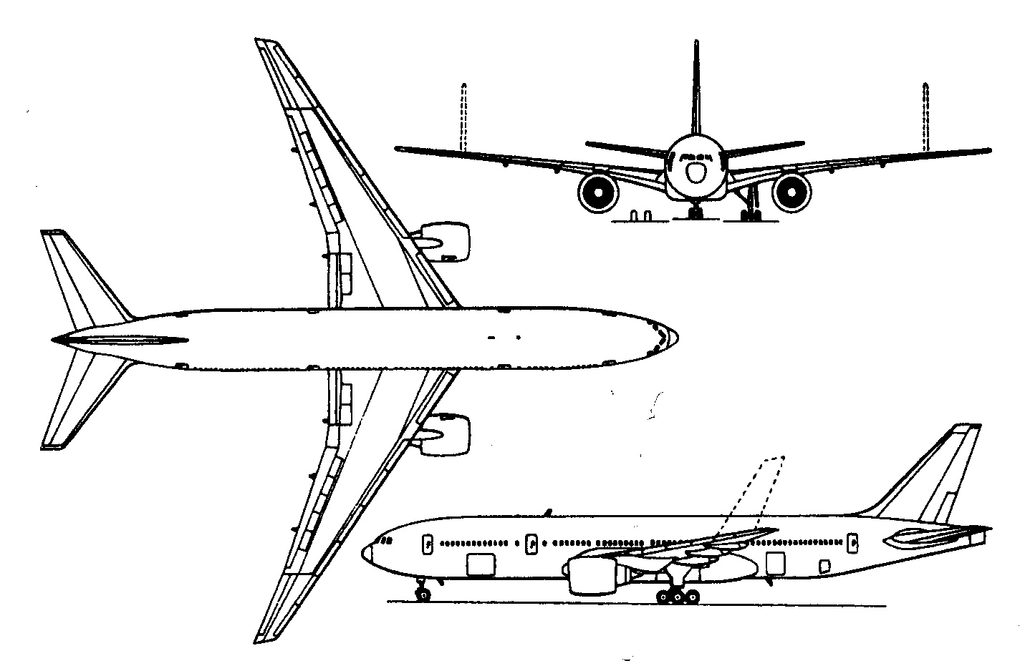
Prestazioni di salita
Si immagini un Boeing 777 (vedi figura) che si sta portando alla velocità di decollo sulla pista di un aeroporto. Esso si solleva dolcemente a circa 180 mi/h (289.7 km/h), il muso ruota verso l’alto, e l’aeroplano rapidamente sale fuori dalla vista. In una questione di minuti sta volando a velocità di crociera a 30000 ft (9144 m).
Quanto rapidamente può salire un aeroplano? Quanto tempo impiega a raggiungere una certa quota?

Slide 3
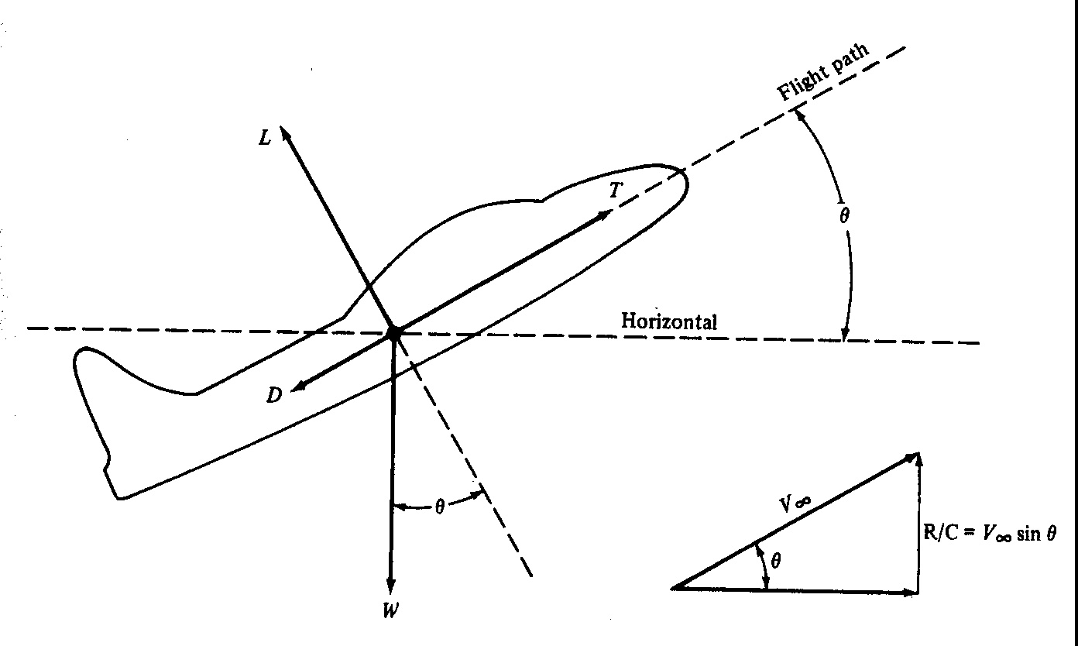
Prestazioni di salita
Analisi del: => RATEO SALITA (vel. Verticale)
=> Angolo di salita θ
ma
È la velocità sulla traiettoria, cioè la velocità impostata dal pilota e che si legge sull’anemometro (solo a quota S/L) in quanto ad altre quote l’anemometro legge la CAS e non la TAS. Viene detta velocità di salita
=>
Quindi il rateo di salita di un velivolo ad una certa velocità dipende dall’eccesso di potenza.
È il RATEO di salita, cioè la componente verticale, cioè RC=dh/dt

Slide 4
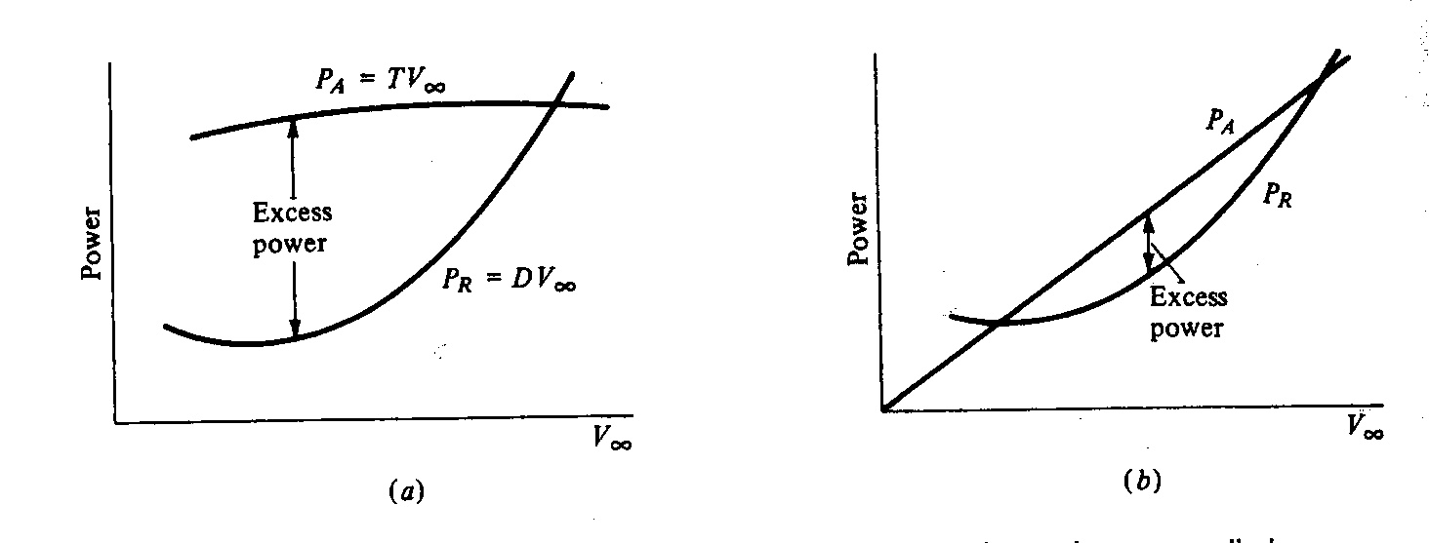
Prestazioni di salita
Tipico vel. elica
Tipico vel. a getto
potenza in eccesso
Le potenze sono assunte pari a quelle in volo livellato
Infatti l’angolo di salita è piccolo , cioè cosθ circa =1, cioè L=W
L’equazione è approssimata se considero come potenza necessaria quella in volo livellato, cioè con L=W . Vediamo un esempio per capirlo :

Slide 5
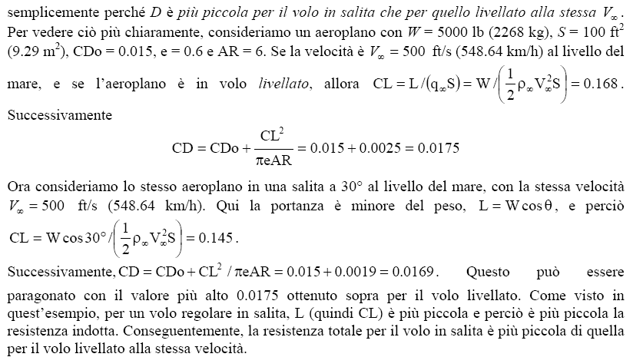
Prestazioni di salita

Slide 6
Prestazioni di salita
Poiché vale
e non L=W
Come nel caso del volo livellato
E’ come se la curva di resistenza e di potenza necessaria fossero riferite ad un peso inferiore
volo livellato
D
salita
Πn
Curva effettiva in salita
Curva effettiva in salita
V
V
Bisogna però considerare che l’angolo di salita teta è piccolo (raramente riesce a superare i 10°, e quindi le differenze evidenziate dalle figure della resistenza in salita (curva blu a sinistra) e della potenza necessaria al volo in salita (blu curva a destra) sono veramente piccole e quindi verranno trascurate. Quindi assumeremo che la resistenza e la potenza necessaria al volo in salita siano uguali a quelle in volo livellato.

Slide 7
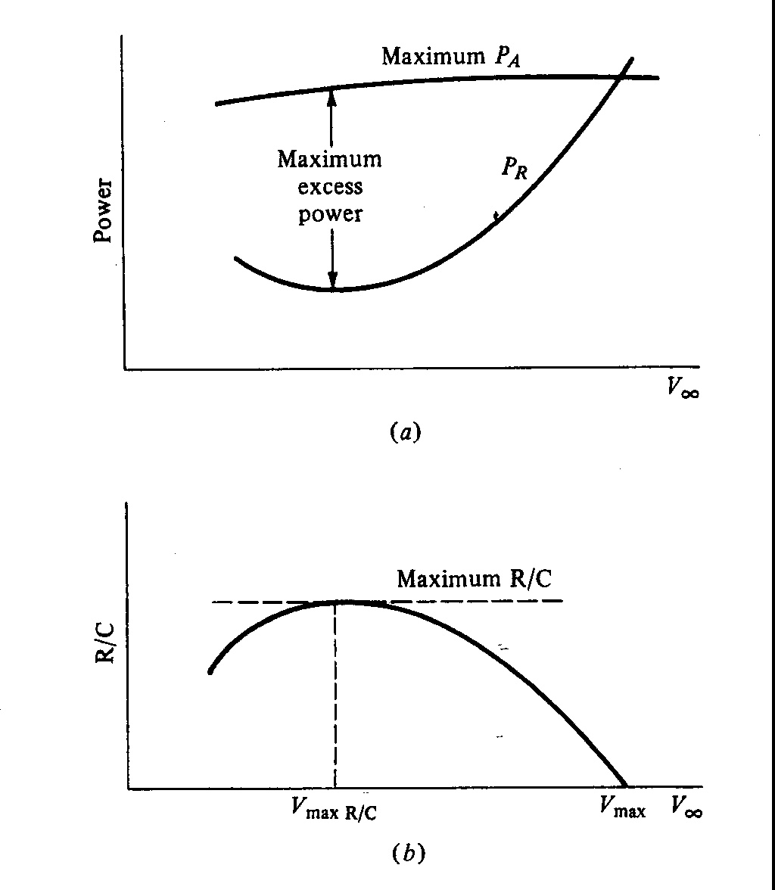
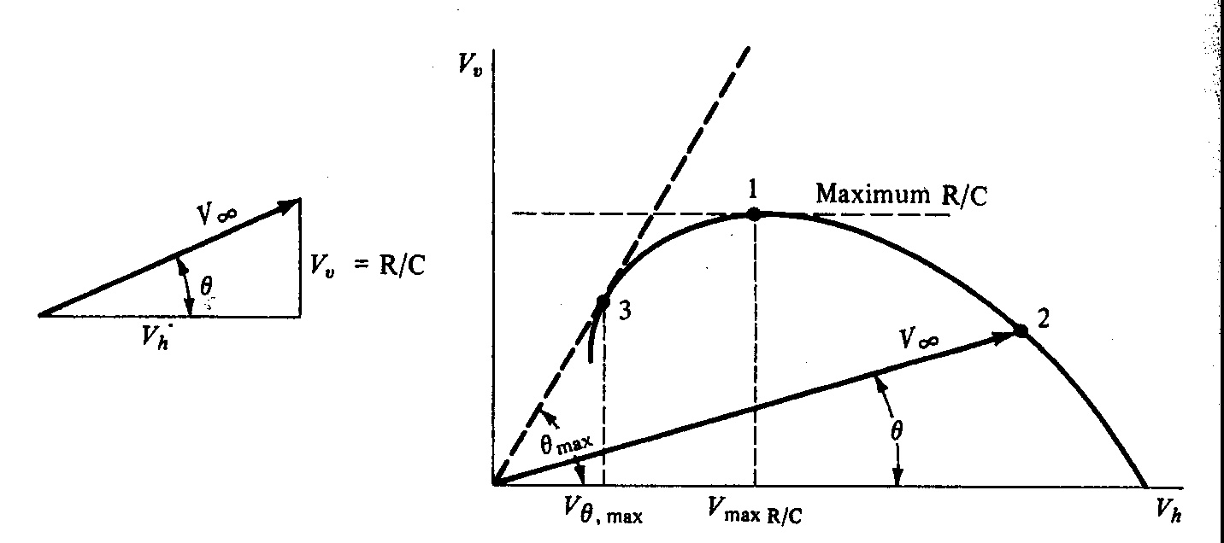
Prestazioni di salita
Odografo volo in salita (per data quota assegnata)
Si individuano, per data quota, dalla curva odografa la velocità che massimizza il rateo di salita RC ,detta anche Vy nei manuali di volo e velocità di salita rapida, fastest climb speed, e la velocità che massimizza l’angolo di salita (detta velocità di salita ripida “steepest climb” in inglese, ed indicata solitamente con Vx nei manuali di volo).
Non confondere il rateo di salita RC (vel. Verticale) dalla velocità di salita che è la vel orizzontale o anche la V sulla traiettroia
Vx
velocità di salita ripida
Vy
velocità di salita rapida

Slide 8
Prestazioni di salita
Odografo
Gr. hódos , strada e grafikós(γραφικός)
A hodograph is a diagram that gives a vectorial visual representation of the movement of a body or a fluid. It is the locus of one end of a variable vector, with the other end fixed. The position of any plotted data on such a diagram is proportional to the velocity of the moving particle. It is also called a velocity diagram.

Slide 9
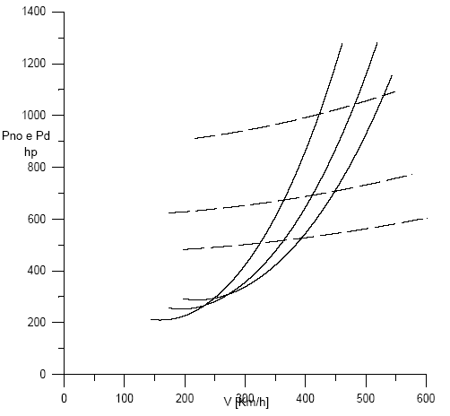
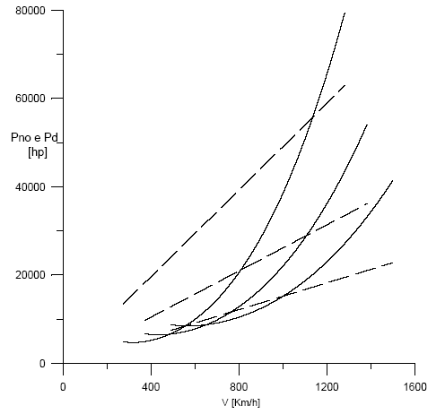
Prestazioni di salita
Le prestazioni precedenti sono da considerarsi ad una certa quota.
Che succede al variare della quota ?
Differenze sul rateo di salita tra velivolo ad elica e a getto. Si vede che i massimi RC (massimo eccesso potenza) si ottengono a velocità maggiori per il velivolo a getto.
Velivolo ad elica
Velivolo a getto

Slide 10
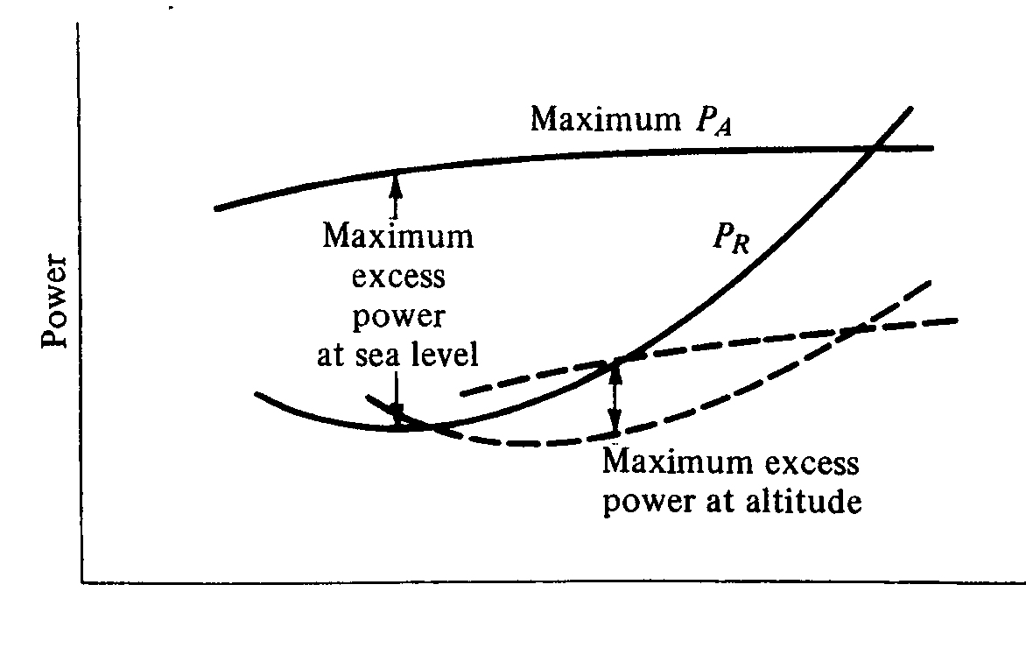
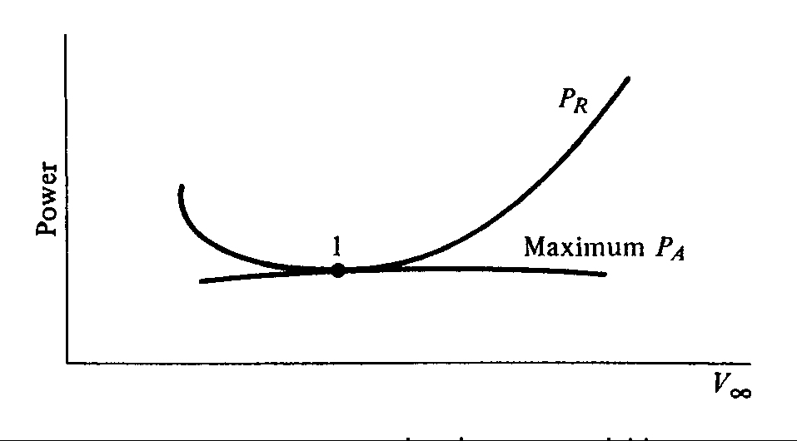
QUOTA DI TANGENZA
Πd
All’aumentare della quota, sia per l’elica che per il velivolo a getto la potenza disponibile si riduce per effetto della riduzione di densità.
E’ quindi chiaro che si ridurrà il rateo di salita (ed anche il massimo rateo di salita).
Si arriverà quindi ad una quota massima alla quale il velivolo può sostenersi in volo livellato, quota alla quale il massimo Rc è =0. Tale quota viene chiamata quota di tangenza (ceiling in Inglese).
Πn
Nell’Eq. [8.24],
Sia il massimo RC che il massimo angolo di salita si riducono all’aumentare della quota.
Nell’Eq. [8.24],
Condizione di TANGENZA
Πn
quota
Πd

Slide 11
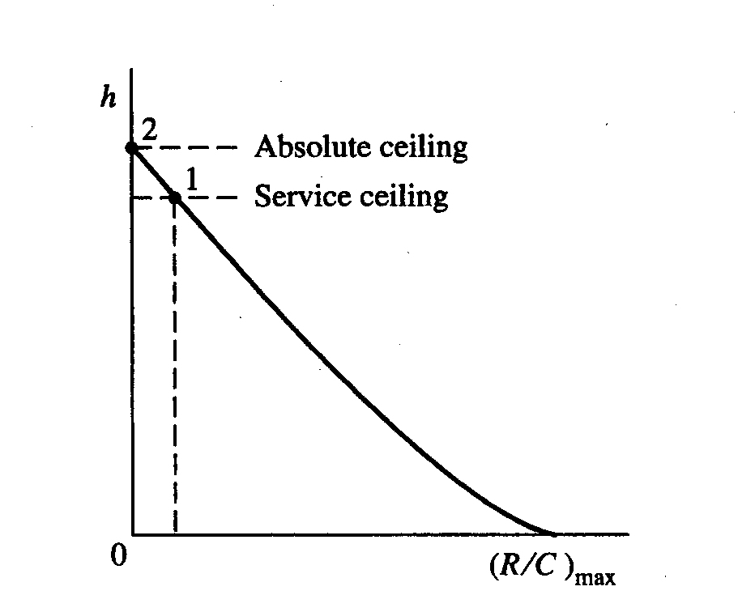
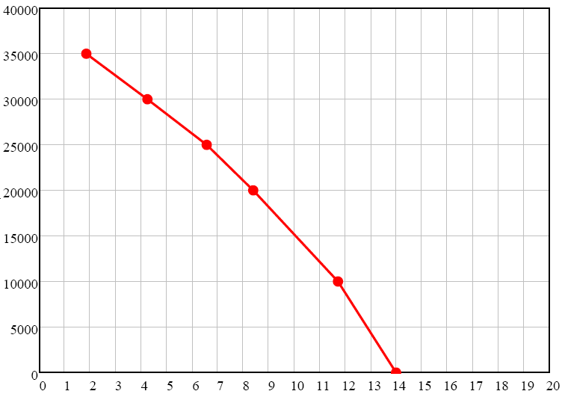
QUOTA TANGENZA
In effetti la quota di tangenza viene anche chiamata quota di tangenza teorica (Absolute ceiling) ed è una quota praticamente irraggiungibile perché il tempo per arrivarci diventa infinito(lo si vedrà meglio dopo). Si può però definire anche la quota di tangenza pratica (Service ceiling) come la quota alla quale il velivolo presenta un rateo di salita massimo residuo di circa 0.5 m/s (100 ft/min).
Nell’Eq. [8.24],
Nell’Eq. [8.24],
Per i velivoli a getto usualmente la quota di tangenza pratica è tra i 38,000 ed i 41,000 ft.
Tangenza Teorica (RC=0)
Tangenza pratica (RC=0.5 m/s)
(circa 100 ft/min)
h
Velivolo da
trasporto a getto
Quota di tangenza teorica (R/C = 0) = 39,000 ft
Quota di tangenza pratica (R/C = 0.5 m/s) = 38,000 ft

Slide 12
QUOTA TANGENZA
Oltre alle due quote di tangenza definite prima, ci possono essere altre quote di tangenza relative alla necessità di avere un certo margine per variare la velocità o effettuare leggere virate. Come vedremo successivamente in virata la potenza necessaria aumenta leggermente. Ecco quindi che si può definire il “Cruise Ceiling” come quota alla quale il massimo RC è di 300 ft/min.
Velivoli militari devono poter avere in quota anche capacità spinte di manovra e quindi richiedere maggiori riserve di potenza. In questi casi può essere definito il “Combat Ceiling” come la quota alla quale il massimo RC è di 500 ft/min (o in alternativa quota alla quale è possibile mantenere un certo angolo di bank (ad esempio 20-30°).
Nell’Eq. [8.24],
Nell’Eq. [8.24],
Based on maximum climb rates
Absolute Ceiling = 0 ft/min max RC (quota tangenza teorica)
Service Ceiling = 100 ft/min max RC (quota tangenza pratica)
Cruise Ceiling = 300 ft/min max RC
Combat Ceiling = 500 ft/min max RC

Slide 13
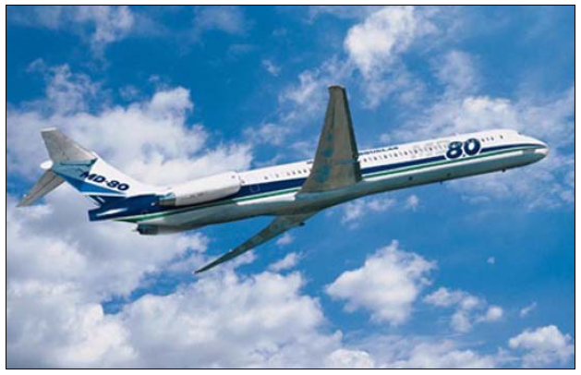
Prestazioni di salita – Vel. a getto
Facciamo prima l’esempio relativo al velivolo a getto MD-80, di cui riportiamo i dati :
W=WTO =63500 Kg peso massimo al decollo
S=112 m2 b=33 m AR=9.72
CDo=0.020 e=0.80 CLMAX=1.5
Imp. propulsivo : 2 motori PW JT8D da 9072 Kg di spinta ciascuno, cioè To=18144 Kg
Dai dati geometrici ed aerodinamici del velivolo ho :
EMAX=17.5

Slide 14
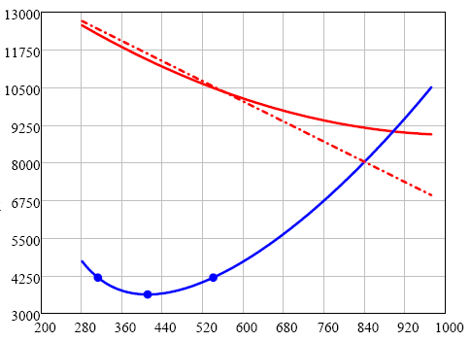
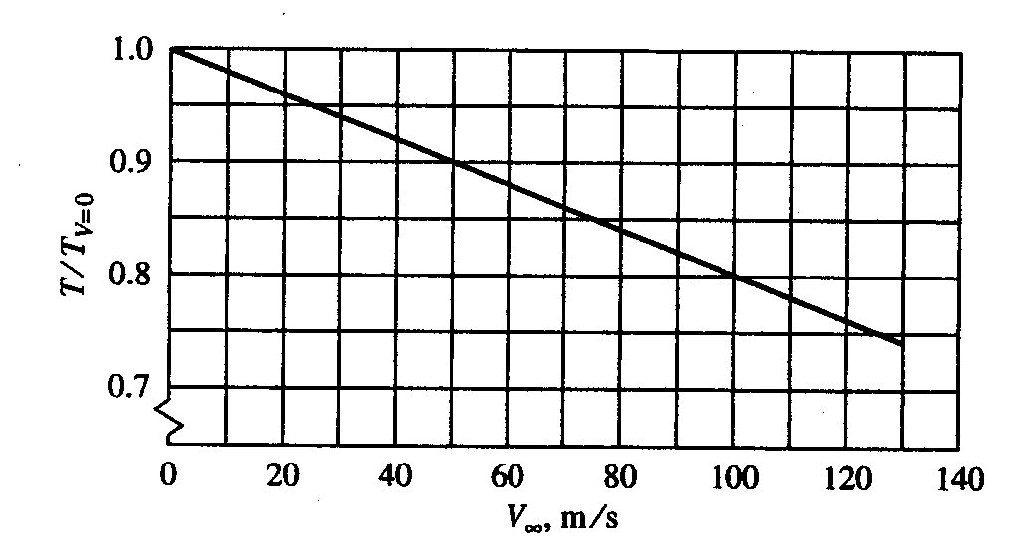
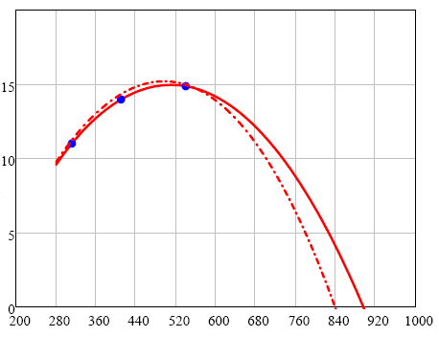
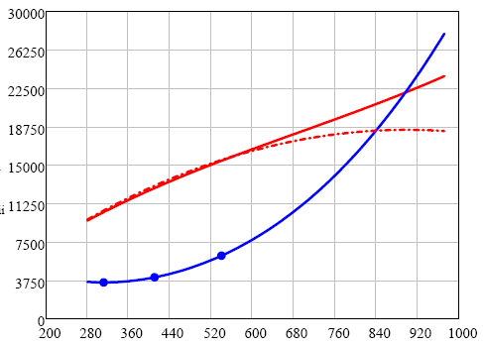
Prestazioni di salita – Vel. a getto
h=0 S/L
h=0 S/L
MAX CLIMB Modello esatto
MAX CLIMB Modello appross (S/L)
A
E
P
Il modello approssimato permette di valutare in modo accurato il massimo rateo di salita
Il massimo RC si ha tra E ed A (più vicino ad A)
Valori del valore massimo intorno ai 15 m/s
Valore del punto E molto prossimo al valore max

Slide 15
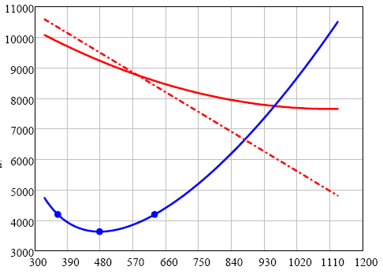
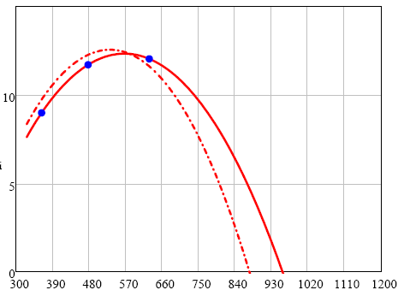
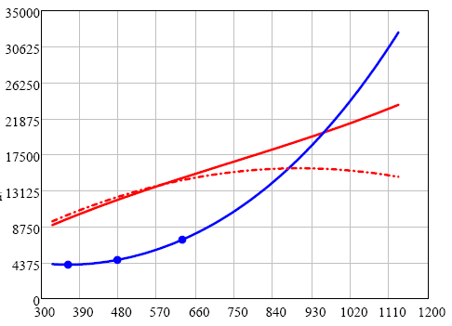
Prestazioni di salita – Vel. a getto
h=10,000 ft
h=10,000 ft
MAX CLIMB Modello esatto
MAX CLIMB Modello appross (bassa quota)
A
E
P
Il modello approssimato permette di valutare in modo abbastanza accurato il massimo rateo di salita
Il massimo RC si ha tra E ed A
Valori del valore massimo intorno ai 12 m/s

Slide 16
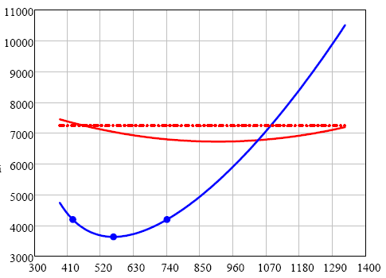
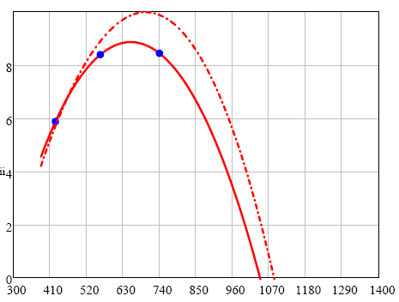
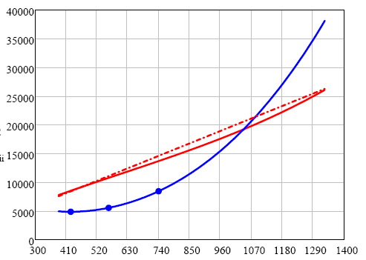
Prestazioni di salita – Vel. a getto
h=20,000 ft
h=20,000 ft
MAX CLIMB Modello motore esatto
MAX CLIMB Modello appross (alta quota)
E
A
P
A questa quota qualche piccola differenza tra modello esatto ed approssimato
Valori dell’ordine di 9 m/s
Massimo vicino al punto E

Slide 17
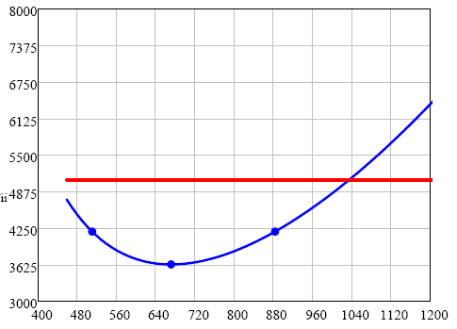
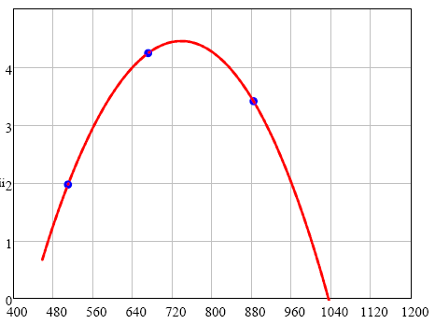
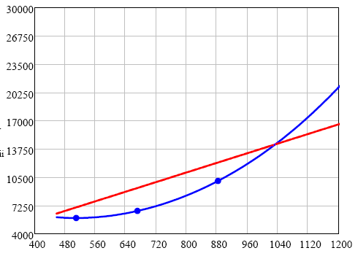
Prestazioni di salita – Vel. a getto
h=30,000 ft
h=30,000 ft
MAX CLIMB Modello esatto (approx)
E
A
P
Il massimo RC si ha tra E ed A, ma ad alte quote molto vicino ad E
Valori del valore massimo intorno ai 4 m/s

Slide 18
Prestazioni di salita – Vel. a getto
In effetti se la spinta è costante con la velocità (turbofan ad alte quote o turbogetto puro, vedi cap. 6) , l’andamento della potenza disponibile sarà lineare con V e guardando il diagramma si vede GRAFICAMENTE come per un velivolo a getto il massimo rateo di salita (proporzionale all’eccesso di potenza) si otterrà ad una velocità molto vicina a quella del punto E. In realtà sarebbe praticamente E se la spinta disponibile (in rosso) fosse perfettamente parallela alla retta passante per l’origine e tangente alla curva della pot. necessaria.
E

Slide 19
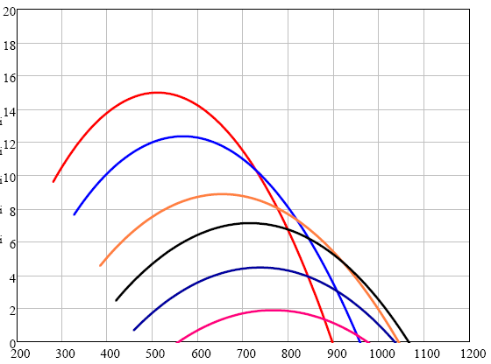
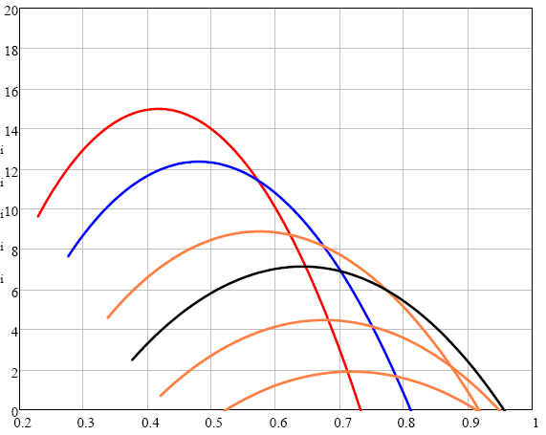
Prestazioni di salita – Vel. a getto
Riportando i grafici del rateo di salita a tutte le quote in un unico grafico si evidenzia come all’aumentare della quota si ha una riduzione di RC ed in particolare del valore massimo. Lo stesso diagramma potrebbe essere riportato in Mach e si evidenzia che il Mach al quale bisogna volare con tale velivolo per avere un massimo rateo di salita è all’incirca pari a 0.50, con valori variabili tra 0.40 (S/L) e 0.60-0.70 (in quota).
h= S/L,
10,000 ft
20,000 ft
25,000 ft
30,000 ft
35,000 ft

Slide 20
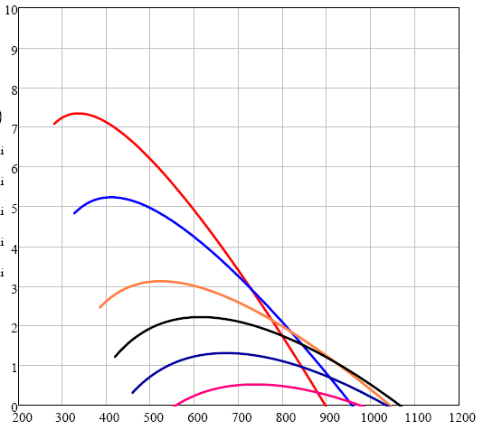
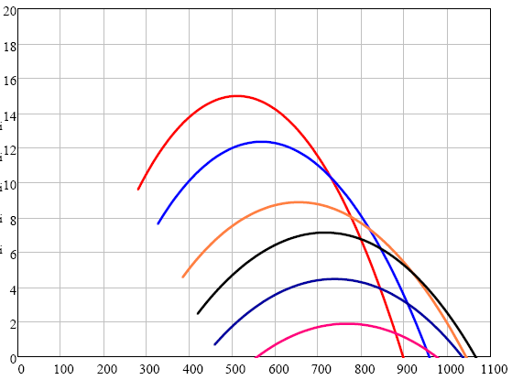
Prestazioni di salita – Vel. a getto
Possono essere riportati anche gli angoli di salita alle varie quote. Anche gli angoli decrescono con la quota. L’angolo massimo (quota h=0) è pari a circa 7.5 gradi.
Ricordiamo che l’angolo di salita dipende dall’eccesso di spinta e non dall’eccesso di potenza. La velocità di angolo di salita massimo (velocità o assetto di salita ripida, denominata Vx) è minore di quella di massimo rateo (velocità di salita rapida, Vy). Alle quote basse il massimo angolo si ottiene tra P ed E ed alle alte quote (es. 30,000 ft) entrambe le velocità sono molto prossime alla velocità del punto E.
h= S/L,
10,000 ft
20,000 ft
25,000 ft
30,000 ft
35,000 ft
h= S/L,
10,000 ft
20,000 ft
25,000 ft
30,000 ft
35,000 ft
E
P
E
P

Slide 21
Prestazioni di salita – Vel. a getto
Riportando il massimo rateo di salita in funzione della quota otteniamo un diagramma che mostra come (soprattutto dopo una certa quota) ho un andamento abbastanza lineare a decrescere. Per tale velivolo esiste quindi una quota alla quale il massimo rateo è zero e sarà intorno ai 38,000 ft. In effetti tale quota (detta quota di tangenza teorica) è praticamente irraggiungibile(infatti il tempo per raggiungerla sarebbe infinito). La quota alla quale il massimo RC è 0.50 m/s (circa 100 ft/min) è detta quota di tangenza pratica e diventa la massima quota operativa per il velivolo.
Quota
tangenza
teorica
Quota
tangenza pratica

Slide 22
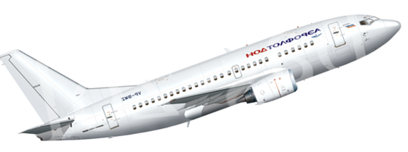
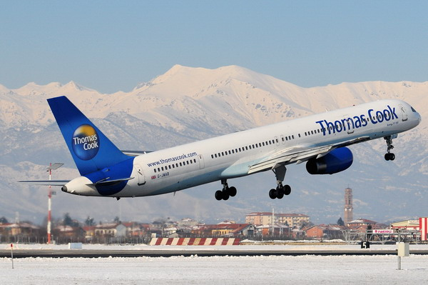
Prestazioni di salita – Vel. a getto
CONCLUSIONI – Approccio Grafico
Il massimo RC per un velivolo da trasporto a getto (propulso con motori turbofan HBPR) è dell’ordine dei 15-20 m/s al livello del mare. Il valore del massimo angolo (raggiunto a velocità sulla traiettoria inferiori) è invece tra i 7 ed i 9 gradi. Sia il rateo che l’angolo si riducono all’aumentare della quota, fino al raggiungimento della quota di tangenza teorica (massimo RC=0) o pratica (massimo R=0.5 m/s). Il massimo rateo di salita RC viene ottenuto a velocità abbastanza elevate , come visto nel caso del velivolo a getto a velocità tra quelle del punto E e punto A. Si vedrà successivamente che verrà appunto assunto il punto E per il calcolo.
Riguardo l’angolo, e’ bene chiarire che, quando vediamo un velivolo salire dopo il decollo, siamo portati più a vedere l’angolo di assetto del velivolo γ , che può essere invece anche di 17-20 gradi, dato che è pari all’angolo di volta (angolo di salita θ, cioè l’angolo della traiettoria + l’angolo di attacco (che può essere in questa fase anche di 8-10 gradi).
ASSE RIF
VELIVOLO
α
V
γ
θ

Slide 23
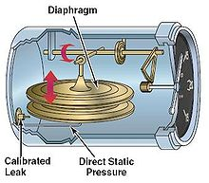
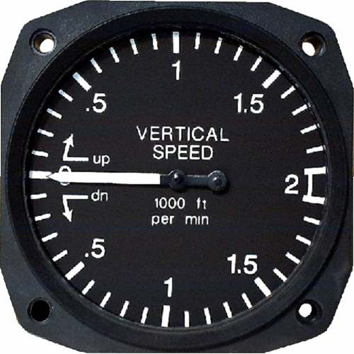
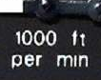
Prestazioni di salita – Vel. a getto
CONCLUSIONI – Considerazioni sulla misura di RC a bordo
E’ bene segnalare infine che il rateo di salita viene a bordo misurato dallo strumento detto variometro (Vertical Speed Indicator) che misura tale velocità sulla base della misura della variazione nel tempo della quota pressione. L’unità di misura maggiormente usata è però quella dei [ft/min]. Si ricorda che 1 m/s => circa 197 ft/min. Quindi il limite di 0.50 è pari a circa 100 ft/min. Nel caso del velivolo MD-80 avremmo un massimo Rc al livello del mare di 15 m/s corrispondenti a circa 3000 ft/min.
10 m/s => circa 2000 ft/min
Ad esempio tale strumento misura fino a 2000 ft/min

Slide 24
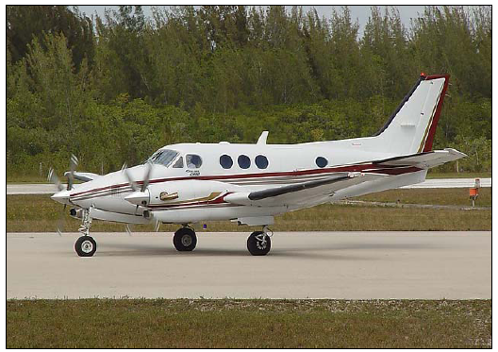
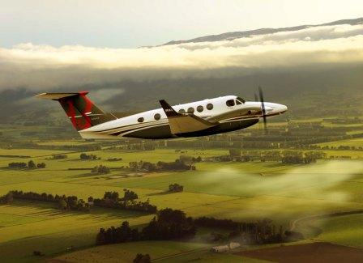
Prestazioni di salita – Vel. ad elica
Consideriamo sempre il velivolo Beechcraft King Air C90.
W=4380 Kg peso massimo al decollo
S= 27.3 m2 b=15.3 m AR=8.57
CDo=0.026 e=0.78 CLMAX=1.6
2 Motori Pratt&Withney PT6A21 , ciascuno da 550 hp all’albero. I motori sono turboelica. Rendimento prop. delle eliche ηP = 0.80.
Quote considerate : S/L, 12,000 ft, 20,000 ft

Slide 25
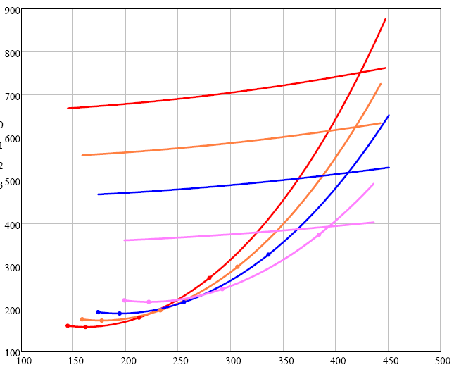
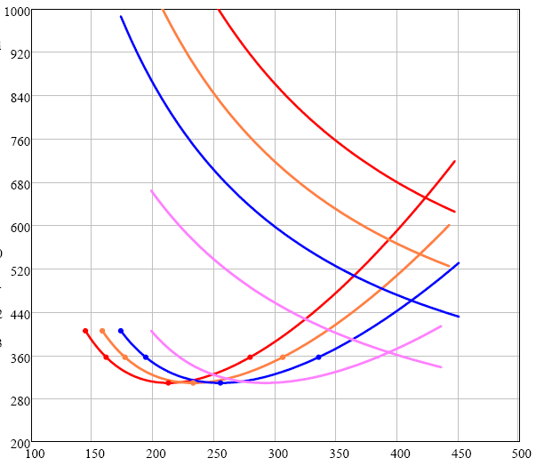
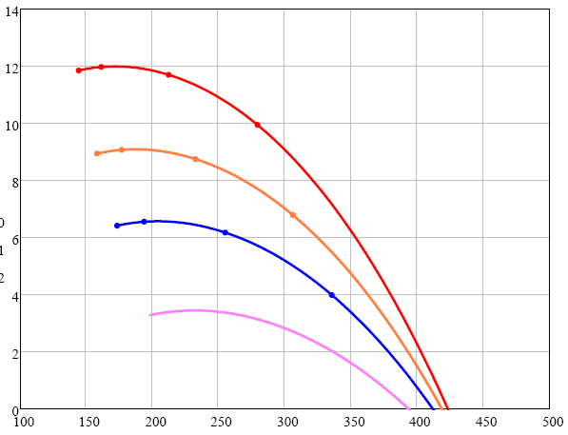
Prestazioni di salita – Vel. ad elica
h= S/L,
6,000 ft
12,000 ft
20,000 ft
h= S/L
h= 6,000 ft
h= 12,000 ft
h= 20,000 ft
P
Si deve notare che per V minori del punto P (cioè tra P ed S, stallo) le curve deviano da quelle relative alla polare parabolica
Andamento POT necessaria con polare reale
P

Slide 26
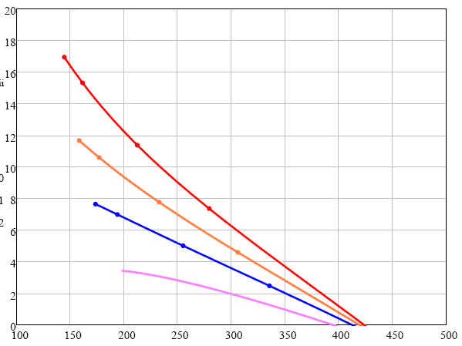
Prestazioni di salita – Vel. ad elica
Rateo di salita massimo S/L pari a 12 m/s (circa 2400 ft/min)
Angolo di salita massimo a S/L dell’ordine di 16-17 deg (> del jet)
Assetto di salita rapida (max RC) praticamente coincidente con
il punto P
S
P
E
A
Andamento con polare parabolica
Andamento con polare reale
P
Attenzione che a sx del punto P (cioè tra P ed S) la resistenza e la potenza necessarie sono sottostimate perché la polare non è più parabolica. L’andamento corretto del RC e dell’angolo sono riportati tratteggiati.
Quindi angolo max tra P ed S.

Slide 27
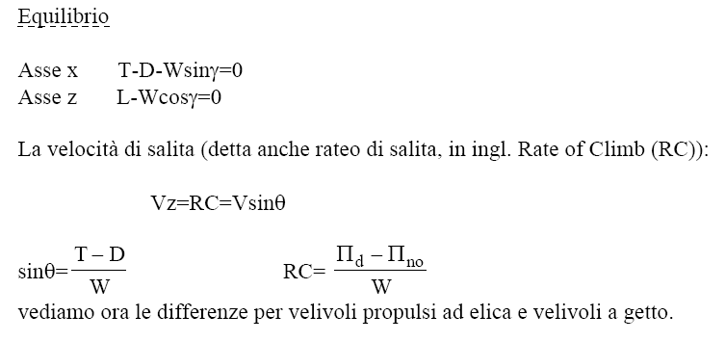
Prestazioni di salita
Trattazione analitica
L
T
D
W
(ASSI VENTO)

Slide 28
Prestazioni di salita
Trattazione analitica – VEL GETTO
Nel caso del velivolo a getto, data la tendenza (quasi lineare) dell’andamento della potenza disponibile, il massimo RC si avrà ad assetti prossimi a quelli del punto E.
RCmax
A
E
P

Slide 29
Prestazioni di salita
Trattazione analitica – VEL GETTO
Approccio approssimato
Un primo (approssimato) approccio analitico consiste nel calcolare il massimo rateo di salita ad una certa quota all’assetto di massima efficienza.
Ed il corrispondente angolo salita
(che non è il max angolo):
con θ espresso in radianti.
Per avere i gradi moltiplicare per 57.3.
RCmax
Ovviamente anche la spinta disponibile va valutata alla velocità VE
A
E
P

Slide 30
Prestazioni di salita
Trattazione analitica – VEL GETTO
Approccio analitico esatto (nell’ipotesi di T=Td costante con V)
- D/W

Slide 31
Prestazioni di salita
Trattazione analitica – VEL GETTO
Approccio analitico esatto (nell’ipotesi di T=Td costante con V)
Il fattore Γ è pari a circa 2, in quanto il denominatore è solitamente >>3 e quindi la radice è circa 1.
In corrispondenza della quota di tangenza
e Γ=3 ( e si ha la velocità di salita rapida limite (di fatto con RC=0).
fc sta per “fastest climb”

Slide 32
Prestazioni di salita
Trattazione analitica – VEL GETTO
Approccio esatto
RICORDIAMO che il rateo di salita è :
Ricaviamo l’espressione generica di D/W

Slide 33
Prestazioni di salita
Trattazione analitica – VEL GETTO
Approccio esatto
Ma ricordo che :
Sostituendo a q

Slide 34
Prestazioni di salita
Trattazione analitica – VEL GETTO
Approccio esatto
Ma

Slide 35
Prestazioni di salita
Trattazione analitica – VEL GETTO
Approccio esatto
Con la nuova espressione per la V

Slide 36
Prestazioni di salita
Trattazione analitica – VEL GETTO
Il massimo rateo di salita RCMAX dipende da:
- da W/S (carico alare) e cresce al crescere di esso
dal rapporto spinta / peso (in modo forte)
dal CDo (cresce al ridursi del CDo)
dall’efficienza massima
E’ importante notare come aumentare il carico alare (ad esempio riducendo la superficie alare) per un velivolo a getto equivale ad aumentare sia la velocità massima (e la velocità di crociera) sia il massimo rateo di salita del velivolo.
Questo avviene perché riducendo S si riduce la superficie bagnata e così si riduce la resistenza parassita (di attrito) importante alle alte velocità.

Slide 37
Prestazioni di salita
Trattazione analitica – VEL GETTO
Assumendo Γ=2 (che come visto vale vicino a quote basse, prossime a zero)

Slide 38
Prestazioni di salita
Trattazione analitica – VEL GETTO
Con T e W espresse in Kg

Slide 39
Prestazioni di salita
Trattazione analitica – VEL GETTO
Quindi siamo arrivati ad un’espressione approssimata (Γ=2)
e utilizzando forze espresse in [Kg]

Slide 40
Prestazioni di salita
Trattazione analitica – VEL GETTO
Con T e W espresse in Kg
W=WTO =63500 Kg peso massimo al decollo
S=112 m^2 b=33 m AR=9.72 CDo=0.020 e=0.80
Imp. propulsivo : 2 motori PW JT8D da 9072 Kg di spinta ciascuno, cioè To=18144 Kg
Valori molto elevati e non verosimili perché la spinta disp. non può essere considerata pari alla spinta statica !
Anche ipotizzando una riduzione pari a 0.87, i valori sono alti rispetto a quelli reali.
Il motivo è che bisogna tenere in conto il fattore Kmz del turbofan che riduce la spinta con la velocità di volo.

Slide 41
Prestazioni di salita
Trattazione analitica – VEL GETTO
Rispetto al calcolo precedente andrebbe però considerato un valore di T diverso da To. Infatti dal grafico della spinta di un turbofan a livello del mare (S/L) in funzione della velocità (del Mach) si vede che, assumendo la velocità del punto E ed applicando la formula (in pratica è come assumere spinta disponibile costante intorno a quel punto e pari a quella calcolata in E), si ha, nel caso del velivolo MD-80:
Valore in accordo con il dato ottenuto precedentemente per via grafica (circa 15 m/s vedi sopra)
Il primo termine a quote basse è molto più influente del secondo.

Slide 42
Prestazioni di salita
Trattazione analitica – VEL GETTO
RC
(m/s)
A quote elevate:
A quote elevate, ad esempio 30,000 ft, assumendo il modello di motore turbofan visto, sempre nel caso del velivolo MD-80 :
A quote elevate anche il secondo termine diventa importante. Teoricamente non avrei potuto usare la relazione sopra perché il fattore gamma non è più =2.Ma cambierebbero solo leggermente i coefficienti dell’equazione. In definitiva, ai fini dell’importanza per determinare il massimo RC, i fattori che maggiormente influiscono sono: Basse Quote Alte quote

Slide 43
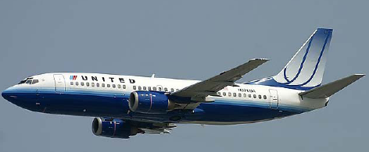
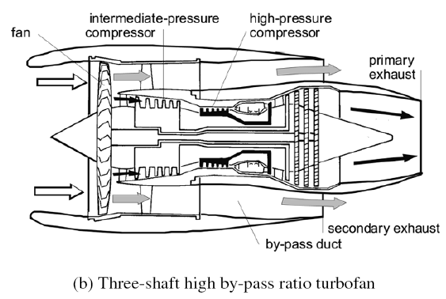
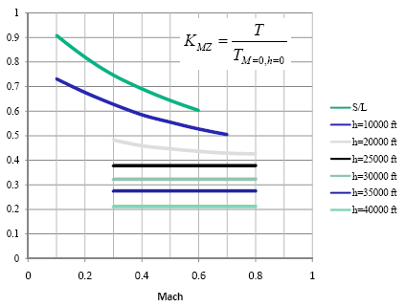
Prestazioni di salita
VEL GETTO
Se andiamo a considerare le reali curve di spinta al variare di velocità e quota per un velivolo da trasporto a getto motorizzato con motori turbofan ad alto BPR :
Velivolo tipo Boeing 737:
W=60000 Kg S=100 m^2 b=28.5m AR=8.1
Cdo=0.020 e=0.80
To=2 x 10000 Kg=20000 Kg
CLE=0.64 EE= EMAX=15.97 (circa 16)
VE=122.6 m/s = 441 Km/h (S/L)
DE=3756 Kgf = 36830 N
ΠE=DE * VE = 4516 kW (S/L)
Con le curve di spinta del motore assunte (MODELLO PRESENTATO NEL CAP. 6), con il fattore KMZ a destra (condizioni di crociera) moltiplicato per 0.87( e non per 0.83 come fatto per la crociera in quanto è possibile sfruttare maggiormente il motore, cioè ad un rpm maggiore perché la salita è relativamente breve (15-20 min) rispetto alla crociera,
SI OTTENGONO LE CURVE ALLA PAGINA SEGUENTE:
Motore TFAN ad alto BPR
(HBPR), BPR=5-6

Slide 44
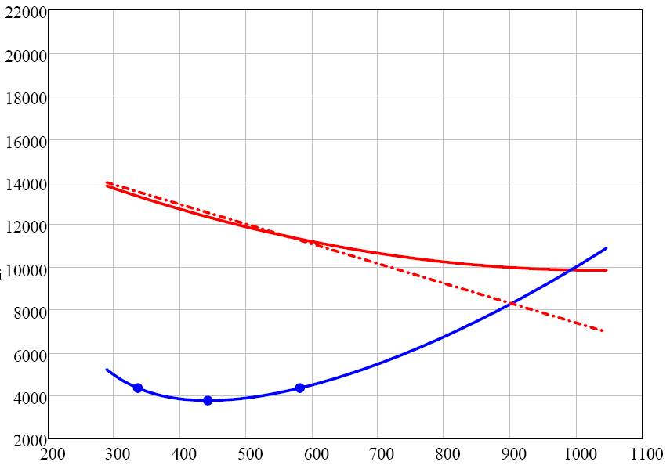
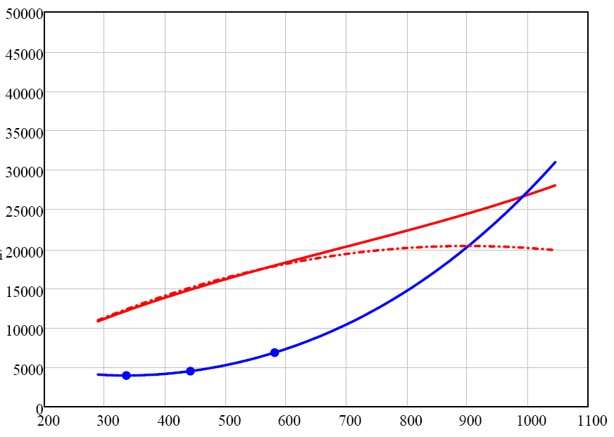
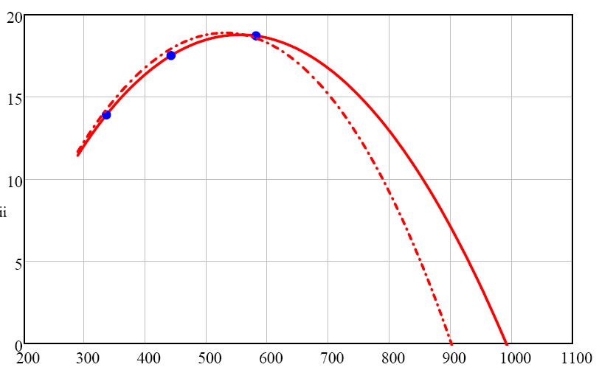
Prestazioni di salita
VEL GETTO
Velivolo tipo Boeing 737:
T e D
(Kgf)
S/L
z=0 ft(S/L) KMZ= 1.00 –1.028 M + 0.608 M^2
z= 10000 ft KMZ= 0.79 –0.651 M + 0.345 M^2
z= 20000 ft KMZ= 0.56 –0.345 M + 0.216 M^2
z= 25000 ft KMZ= 0.38
z= 30000 ft KMZ= 0.32
z= 35000 ft KMZ= 0.27
Td_Tfan
Modello spinta MAX CLIMB basse quote
Td_Climb
V (Km/hr)
KT
POT
(kW)
RC
(m/s)
A
S/L
E
P
V (Km/hr)
V (Km/hr)

Slide 45
Prestazioni di salita
VEL GETTO
Velivolo tipo Boeing 737:
POT
(kW)
S/L
RC
(m/s)
A
S/L
E
P
V (Km/hr)
V (Km/hr)
Per un B737 valori tipici del massimo RC a livello del mare (S/L) sono quindi intorno ai 18 m/s. (circa 3900 ft/min)
Il valore di RC massimo si ottiene ad un assetto tra E ed A.
Nei calcoli ed esercizi (senza possibilità di valutare l’intera curva) potremo assumere di valutare il massimo nel punto E, per semplicità.
E’ chiaro che dovremo stimare la spinta disponibile nel punto E, cioè tenendo conto della riduzione di spinta con V legata al KT.

Slide 46
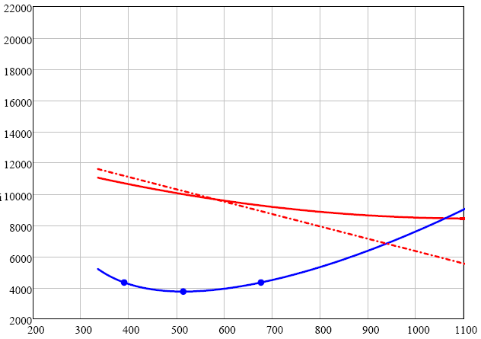
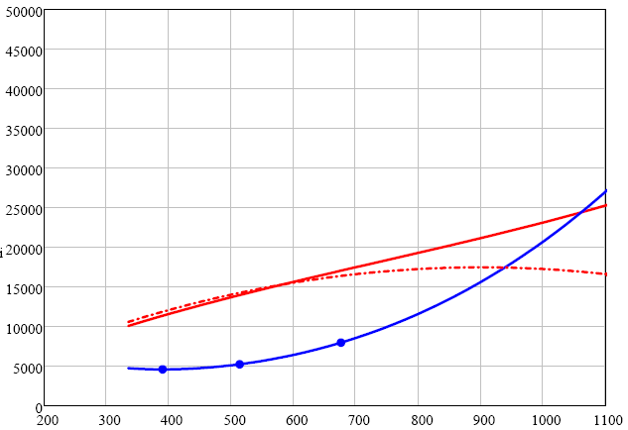

Prestazioni di salita
VEL GETTO
Velivolo tipo Boeing 737:
h= 10000 ft
h= 10000 ft
T e D
(Kgf)
POT
(kW)
Anche a 10000 ft il modello semplificato fornisce buoni risultati, soprattutto se applicato nel punto E.
RC
(m/s)
E
V (Km/hr)

Slide 47



Prestazioni di salita
VEL GETTO
Velivolo tipo Boeing 737:
h= 30000 ft
h= 30000 ft
T e D
(Kgf)
POT
(kW)
V (Km/hr)
h= 30000 ft
A quote elevate (es 30000 ft) il modello semplificato a velocità variabile non va bene e deve essere sostituito con il modello approssimato.
Alle alte quote il modello approssimato ed il modello più realistico coincidono.
Alle quote elevate il punto E rappresenta senza dubbio l’assetto di massimo RC (molto vicino ad esso).
RC
(m/s)
E
V (Km/hr)

Slide 48
Prestazioni di salita
Trattazione analitica - ELICA
Πd = ηp Πa =T V

Slide 49
Prestazioni di salita
Trattazione analitica - ELICA
Con potenza in [hp] e W in [Kg]

Slide 50
Prestazioni di salita
Trattazione analitica - ELICA
Con potenza in [hp] e W in [Kg]
ma
Con potenza in [hp] e W in [Kg]

Slide 51
Prestazioni di salita
Trattazione analitica - ELICA
Si può anche ricavare una espressione più semplice:

Slide 52
Prestazioni di salita
Trattazione analitica - ELICA
PARAMETRO
FONDAMENTALE
Un’altra importantissima informazione che si ricava dalla formula è che per un velivolo ad elica il massimo rateo di salita aumenta al RIDURSI del carico alare.
Quindi, mentre per un velivolo a getto il rateo massimo di salita cresce al crescere del carico alare, per un velivolo ad elica succede il contrario !
Quindi ridurre la superficie alare per un velivolo ad elica non comporta per il rateo di salita un vantaggio come per i velivoli a getto.
Per i velivoli ad elica è molto importante l’apertura alare per avere buone capacità di salita !!

Slide 53

QUOTA TANGENZA
Πd
Πn
All’aumentare della quota l’eccesso di potenza si riduce, in quanto la potenza disponibile diminuisce per tutti i sistemi propulsivi, mentre la potenza necessaria aumenta.
Conseguentemente il max RC (massimo rateo di salita) si riduce con la quota (vedi esempio).
Ci sarà una quota alla quale il massimo rateo è =0 , detta appunto quota di tangenza teorica (absolute ceiling)
tangenza teorica
(absolute ceiling)

Slide 54
QUOTA TANGENZA
Velivoli ad elica
Come ricavare la quota di tangenza
z
ZTT (quota tang teorica)
Estrapolazione
ZTP (quota tang pratica)
Un primo modo per ricavare la quota di tangenza teorica (ma eventualmente anche quella pratica) è quello di estrapolare la relazione lineare (assumendo andamento lineare di RC_max con la quota) avendo calcolato il valore di RCmax a 2 quote, ad esempio a livello del mare e ad una quota pari a 6000 o 8000 m. Calcolato il valore a quota 0 (S/L), chiamato Rcmax_0 e calcolato il valore ad una quota elevata z scelta a piacere (Rcmax_z) :
z
Nell’Eq. [8.24],
Nell’Eq. [8.24],
Rcmax_0
(@ S/L)
RC_max
0.5 m/s
Rcmax_z
Eq (1)
con
Con a si è indicato il termine noto e con b la pendenza della retta. Si può quindi ricavare sia la quota di tangenza teorica che quella pratica(ponendo l’equazione (1) rispettivamente =0 oppure =0.5 m/s):
Si noti che a ha le dimensioni di [m/s] e b
ha le dimensioni di [1/s], il risultato viene espresso in [m]

Slide 55

















QUOTA TANGENZA
Velivoli ad elica
Come ricavare la quota di tangenza
z
Ztt (quota tang teorica)
Estrapolazione
Ztp (quota tang pratica)
Esempio applicativo(turboelica tipo ATR 72):
z
W= 20000 Kg S=60 mq b=27 m AR=12.1
Cdo=0.027 e=0.80
=5500 hp
Nell’Eq. [8.24],
Nell’Eq. [8.24],
Rcmax_0
(@ S/L)
RC_max
0.5 m/s
Rcmax_z
Si calcola il massimo rateo a quota S/L:
Si calcola poi il massimo rateo a quota z, avendo scelto z=8000 m:
0.43
z=8000 m

Slide 56
QUOTA TANGENZA
Velivoli ad elica
Come ricavare la quota di tangenza
z
Ztt (quota tang teorica)
Estrapolazione
Ztp (quota tang pratica)
Esempio applicativo(turboelica tipo ATR 72) (continua):
z
Rcmax_0
(@ S/L)
RC_max
0.5 m/s
Rcmax_z
Quota di tangenza teorica (absolute ceiling)
Quota di tangenza pratica (service ceiling)

Slide 57
QUOTA TANGENZA
Come ricavare la quota di tangenza teorica
z
Metodo diretto analitico
Velivoli ad elica
Il massimo rateo ad ogni quota si ha nel punto P.
L’espressione sotto mostra come è funzione della quota (avendo espresso la variazione di potenza all’albero con la quota pari al rapporto delle densità) e avendo esplicitato al secondo termine la potenza necessaria minima ad ogni quota (punto P).
Nell’Eq. [8.24],
Nell’Eq. [8.24],
Velocità punto P a quota 0 (S/L)
Si vede quindi che viene una funzione di sigma (densità relativa) e ponendo l’espressione uguale a 0 si viene a trovare il valore di sigma che corrisponde alla quota di tangenza teorica (dove il massimo rateo salita RCMAX è appunto =0)

Slide 58
QUOTA TANGENZA
z
Come ricavare la quota di tangenza teorica
Metodo diretto analitico
Velivoli ad elica
Valore di sigma (rapp densità) alla quota di tangenza teorica
Nell’Eq. [8.24],
Nell’Eq. [8.24],
Velocità punto P
a quota 0 (S/L)
In effetti per motori turboelica il fattore Kv non è indipendente dalla quota, poiché dipende dalla velocità alla quale viene calcolato, che è la VP (e che è una velocità vera e dipende dalla quota). E’ però vero che alla VP (velocità bassa) il Kv è molto piccolo (tra 1.03 ed 1.05 a quote alte) e quindi potrebbe praticamente essere trascurato (cioè posto =1). In effetti si fa un primo calcolo con Kv=1, si stima la quota, si stima la VP a tale quota e si ri-stima il Kv e si effettua il calcolo una seconda volta.

Slide 59


QUOTA TANGENZA
Velivoli ad elica
z
Come ricavare la quota di tangenza teorica
Metodo diretto analitico
Valore di sigma (rapp densità) alla quota di tangenza teorica
Esempio calcolo (ATR72):
Velocità punto P
a quota 0 (S/L)
W= 20000 Kg S=60 mq b=27 m AR=12.1
Cdo=0.027 e=0.80
=5500 hp
Assumiamo inizialmente Kv=1
Ed usiamo le unita del S.I.
(N, m/s e Watt)

Slide 60



QUOTA TANGENZA
Velivoli ad elica
z
Esempio calcolo (ATR72):
Metodo diretto analitico
Valore di sigma (rapp densità) alla quota di tangenza teorica
Che corrisponde ad una quota di circa ZTT= 8901 m.
Con tale valore di quota, la velocità del punto P è:
Il valore di Kv dal grafico a tale V è =1.09
Ricalcolando il valore della quota di tangenza:
Che fornisce un valore finale della quota di tangenza pari a circa ZTT= 9370 m (quindi non eccessivamente diversa da quella precedentemente calcolata con Kv=1, ma comunque più accurata).

Slide 61
QUOTA TANGENZA
Velivoli a getto
z
Ztt (quota tang teorica)
Estrapolazione
Ztp (quota tang pratica)
Ovviamente, anche nel caso di velivolo a getto, posso calcolare
il max RC a due quote e poi per estrapolazione trovare la quota di tangenza (sia teorica che pratica).
Ovviamente, nei calcoli, come detto, assumiamo sempre il punto E come velocità alla quale fare i calcoli e dove il jet avrà massimo rateo di salita.
ESEMPIO : Velivolo MD80
z
Rcmax_0
(@ S/L)
RC_max
0.5 m/s
Rcmax_z
W=63500 Kg S=112 m^2 b=33m Cdo=0.020 e=0.80
To=2 x 9072 Kg=18144 Kg
Quota S/L
Il massimo RC viene valutato ad una velocità pari a quella del punto E (massima efficienza) perché per il velivolo a getto graficamente sembra essere la velocità alla quale è massimo l’eccesso di potenza.
Ricordiamo solamente che, a rigore, la spinta di un motore turbofan, soprattutto alle basse quote, non è costante con la velocità, ma segue l’andamento visto nel cap. 6.

Slide 62

QUOTA TANGENZA
Velivoli a getto
Estrapolazione
ESEMPIO : Velivolo MD80
Calcolo max RC a S/L
Motore TFAN ad alto BPR
(HBPR), BPR=5-6
Rateo massimo calcolato a S/L nel punto E

Slide 63
QUOTA TANGENZA
Velivoli a getto
Estrapolazione - Calcolo Rcmax in QUOTA
ESEMPIO : Velivolo MD80
Modello Tfan HBPR alte quote
Calcoliamo RC massimo a quota 30,000 ft
Motore TFAN ad alto BPR
(HBPR), BPR=5-6
Rateo massimo calcolato in quota nel punto E.

Slide 64
QUOTA TANGENZA
Velivoli a getto
Estrapolazione , JET , caso MD-80
z
Ztt (quota tang teorica)
calcolato in quota,
a z=30,000 ft (9150 m)
Ztp (quota tang pratica)
z
Rcmax_0
(@ S/L)
RC_max
0.5 m/s
Rcmax_z
Si nota come c’è un certo errore(valori un po’ elevati), rispetto ai dati calcolati in modo esatto con le reali curve di spinta. L’errore è dovuto al fatto che l’estrapolazione andrebbe effettuata usando 2 quote elevate, ad esempio 25,000 e 30,000 ft.

Slide 65
QUOTA TANGENZA
Velivoli a getto
Estrapolazione , JET , caso MD-80
z
Calcolando il valore di RC massimo a 2 quote elevate, calcolando di nuovo RC massimo, ma a quota 35,000 ft (10670 m) :
Ztt (quota tang teorica)
Ztp (quota tang pratica)
z2
z1
Rcmax_z1
Rcmax_0
(@ S/L)
RC_max
0.5 m/s
Rcmax_z2
Facendo estrapolazione tra 30,000 e 35,000 ft, si trova un gradiente pari a:
Ed una quota di tangenza teorica e pratica pari a :
Pari a circa 39,000 ft e 38,000 ft.
(risultato corretto ed in linea con le curve reali viste all’inizio del capitolo e riportate anche alla pagina precedente.

Slide 66
QUOTA TANGENZA
Velivoli a getto
z
Ztt (quota tang teorica)
Estrapolazione, jet metodo diretto
Ztp (quota tang pratica)
Nel caso di velivolo a getto, scriviamo:
z
Alla quota di tangenza teorica avremo:
Rcmax_0
(@ S/L)
RC_max
0.5 m/s
Rcmax_z
Applicandolo al caso precedente:
Cioè 11810 m pari a 38750 ft
E’ evidente che con tale approccio non può essere trovata la quota tangenza pratica, che deve essere calcolata per interpolazione tra la tangenza ed una quota elevata (es 25,000 o 30,000 ft ) alla quale viene calcolato RC massimo.

Slide 67
TEMPO DI SALITA
RC=dz/dt
Partendo da S/L
Il tempo impiegato per arrivare a quota a partire da quota zero (S/L) è l’integrale (area sottesa)
In pratica il tempo è quella che in analisi può essere definita una funzione integrale, nella quale la variabile indipendente è l’estremo di integrazione di una data funzione
Quota z [m]

Slide 68
TEMPO Minimo DI SALITA
1/Rcmax(z)
Se si vuole il tempo minimo bisogna usare il
massimo RC ad ogni quota
z
Quota z
Se assumiamo come legge di RCmax(z)
una legge lineare:
Nell’Eq. [8.24],
Legge lineare
Nell’Eq. [8.24],
Tempo minimo per arrivare a quota z
Ad esempio, con i valori di a e b ricavati nell’esempio precedente:
a= 13.28 [m/s] e b=-0.001456 [1/s]
Il tempo che il velivolo impiega ad arrivare alla quota di crociera di 6000 m è:

Slide 69


VOLO LIBRATO

Slide 70
VOLO LIBRATO
L’angolo di planata minimo non dipende dalla quota, dal carico alare o cose simili, ma
SOLO dall’EFFICIENZA MASSIMA !
Se vogliamo ottenere la distanza percorribile R dal velivolo a partire da una quota iniziale h :
Quindi tale valutazione è abbastanza banale. Se un velivolo ad esempio parte da quota 10,000 m ed ha efficienza massima pari a 15 percorrerà al massimo 150 Km, volando sempre all’assetto del punto E.

Slide 71
VOLO LIBRATO

Slide 72
VOLO LIBRATO
è la velocità di planata di equilibrio. Chiaramente essa dipende dalla quota) e dal carico alare. Il valore di CL nell’Eq. [8.24] è quel valore particolare che corrisponde al valore specifico di L/D usato nell’Eq. [8.22]. Ricordiamo che sia CL che L/D sono caratteristiche aerodinamiche dell’aereo che variano con l’angolo d’attacco, come mostrato in Fig. 5.41. Si noti dalla Fig. 5.41 che un determinato valore di L/D, indicato con (L/D), corrisponde ad un determinato angolo d’attacco , che successivamente impone il coefficiente di portanza (CL). Se L/D è mantenuto costante per tutta la traettoria di planata, allora CL è costante lungo la traiettoria. Comunque la velocità di equilibrio cambierà con la quota lungo questa traiettoria, diminuendo al diminuire della quota.
Nell’Eq. [8.24],
Nell’Eq. [8.24],

Slide 73
VOLO LIBRATO
Nell’Eq. [8.24],
Nell’Eq. [8.24],
Consideriamo di nuovo il caso di minimo angolo di planata come trattato con l’Eq. [8.23]. Per un tipico aeroplano moderno, (L/D)max = 15, e per questo caso, dall’Eq. [8.23],
è un angolo piccolo. Quindi possiamo ragionevolmente

Slide 74
VOLO LIBRATO
Nell’Eq. [8.24],
Nell’Eq. [8.24],
A parte l’angolo di discesa (e quindi la distanza percorribile) è di interesse la velocità verticale , o anche Rateo di discesa RD. Dalla equazione di equilibrio lungo l’asse vento x, moltiplicando successivamente entrambi i membri per la V :
Infatti :
e quindi:
Rateo di discesa MINIMO
all’assetto del punto P
(min POT nec al volo
livellato)

Slide 75

VOLO LIBRATO
RD MINIMO => POTENZA Minima
Il rateo di discesa viene anche chiamato Sink Rate in inglese
Nell’Eq. [8.24],
Nell’Eq. [8.24],

Slide 76
VOLO LIBRATO
ASSETTO di minimo RD e di minimo angolo sono diversi !!
Essendo la curva di RD in funzione
di V è praticamente la curva della potenza necessaria ribaltata e divisa per il peso W
Nell’Eq. [8.24],
Nell’Eq. [8.24],
ODOGRAFO VOLO LIBRATO

Slide 77
VOLO LIBRATO
La curva di RD è la curva della potenza necessaria ribaltata.
E’ come RC con potenza disponibile=0
Nell’Eq. [8.24],
Nell’Eq. [8.24],
ODOGRAFO VOLO LIBRATO

Slide 78
VOLO LIBRATO
Nell’Eq. [8.24],
Nell’Eq. [8.24],
Dividendo tra loro le 2 equazioni di equilibrio
=>

Slide 79
VOLO LIBRATO
Nell’Eq. [8.24],
Nell’Eq. [8.24],
L’Equazione mostra esplicitamente che
Velocità sulla traiettoria di minimo RD
=>
Essa mostra inoltre che la velocità di discesa diminuisce al diminuire della quota e aumenta come la radice quadrata del carico alare.
Angolo piccolo

Slide 80
TEMPO Massimo di volo in VOLO LIBRATO
Ricordando la definizione di rateo di discesa (NB è negativo):
1/RDmin(z)
V
RD
Se si vuole il tempo massimo bisogna usare il Minimo RD (rateo di discesa) ad ogni quota (che è quello del punto P)
Quota z
Quota z
Legge lineare
Nell’Eq. [8.24],
Nell’Eq. [8.24],
Si noti che il minimo RD è piu’ alto
in quota e si riduce all’avvicinarsi al suolo
Per avere il minimo assoluto a S/L
Con RD
negativo
Un possibile approccio è quello di assumere
Una legge lineare di RDmin(z)=RD_P(z) con la quota:
RDmin(z)
In valore assoluto
Abbiamo assunto RD positivo ed abbiamo cambiato
Gli estremi di integrazione
Tempo massimo di volo a partire da quota z

Slide 81

TEMPO Massimo di volo in VOLO LIBRATO
Ad esempio, dato un velivolo Cessna SkyHawk
con i seguenti dati:
Peso W=1090 Kg
Apertura alare b=10.9 m S=16.2 m^2 AR=7.33
CDo=0.028 e=0.80;
EMAX = 12.83
Se si fissa una quota di partenza in volo librato di 3000 m; si ha:
A quota 3000 m : VE=44.9 m/s VP=34.1 m/s (TAS)
ΠnE=37.5 kW ΠnP=32.9 kW
RDE=3.50 m/s RDP=3.07 m/s Rateo inteso in valore assoluto
A quota S/L (=0 m) VE=38.7 m/s VP=29.4 m/s (TAS)
ΠnE=32.3 kW ΠnP=28.3 kW
RDE=3.01 m/s RDP=2.65 m/s Rateo inteso in valore assoluto
Nell’Eq. [8.24],
Nell’Eq. [8.24],
Rmax= EMAX *3000 m
A partire da 3000 m, la massima distanza percorribile Rmax
sarà (si otterrà volando sempre all’assetto del punto E) :
= 38490 m=38.5 Km

Slide 82

TEMPO Massimo di volo in VOLO LIBRATO
A quota 3000 m : VE=44.9 m/s VP=34.1 m/s (TAS)
ΠnE=37.5 kW ΠnP=32.9 kW
RDE=3.50 m/s RDP=3.07 m/s
A quota S/L (=0 m) VE=38.7 m/s VP=29.4 m/s (TAS)
ΠnE=32.3 kW ΠnP=28.3 kW
RDE=3.01 m/s RDP=2.65 m/s
Quindi all’assetto del punto P il velivolo ha il minimo rateo di discesa RD.
Il rateo è pero’ funzione della quota passando da 3.07 m/s a quota 3000 fino a 2.65 m/s a S/L.
Assumendo una legge lineare per il rateo di discesa in P (rateo minimo), sempre inteso positivo:
a= 2.65 m/s b=(3.07-2.65)/3000=0.00014 (1/s)
Il tempo massimo di volo librato a partire da una quota di 3000 m sarà quindi:
Nell’Eq. [8.24],
Nell’Eq. [8.24],
Con RD assunto positivo

Slide 83

TEMPO Massimo di volo in VOLO LIBRATO
In effetti è possibile ricavare una relazione analitica,
a prescindere dall’assunzione della legge lineare di
RD con la quota, e risolvere il problema in modo elegante.
Infatti :
Infatti la velocità del punto P (e anche la potenza necessaria minima) dipendono propro dalla radice del rapporto delle densità. Se nell’integrale cambio la variabile indipendente passando dalla quota z al relativo rapporto delle densità sigma , poiché per quote basse (vedi cap 1) si puo’ vedere che la variazione della densità relativa con la quota è abbastanza lineare (vedi grafico)
Nell’Eq. [8.24],
Nell’Eq. [8.24],
Fino a quota di 4000 m si può assumere
lineare , con un gradiente pari a -0.092/km,
(vedi tabelle ISA) cioè:

Slide 84
TEMPO Massimo di volo in VOLO LIBRATO
Quindi l’integrale diventa:
Essendo :
Nell’Eq. [8.24],
Nell’Eq. [8.24],
con
FORMULA DIRETTA che fornisce il Tempo massimo di volo a partire dalla quota
Con rapp densità pari a sigma

Slide 85
TEMPO Massimo di volo in VOLO LIBRATO
Nel caso precedente del Cessna SkyHawk, essendo :
A quota S/L (=0 m) VE=38.7 m/s VP=29.4 m/s (TAS)
ΠnE=32.3 kW ΠnP=28.3 kW
RDE=3.01 m/s RDP=2.65 m/s
Nell’Eq. [8.24],
Nell’Eq. [8.24],
A partire dalla quota di 3000 m , essendo sigma pari a
Che è più corretto (ma non molto diverso) dal valore trovato considerando andamento di RD lineare con la quota e riportato a pag 47
precedentemente (pari a 1050.8 sec).

Slide 86

TEMPO Massimo di volo in VOLO LIBRATO
Gli alianti, grazie agli allungamenti alari molto elevati hanno efficienze aerodinamiche elevatissime e ratei di discesa molto bassi.
Infatti ALIANTE ASW24 :
Peso W=305 Kg (senza water ballast)
Apertura alare b=15 m S=10 m^2 AR=22.5
CDo=0.0090 (l’aliante ha un Cdo molto basso, essendoci ala con profilo laminare che opera a basso Reynolds , con Cd di profilo pari a circa 0.0040 e fusoliera a bassissima resistenza.
ALIANTE ASW24
Nell’Eq. [8.24],
Nell’Eq. [8.24],
Il fattore di Oswald è anch’esso molto alto, l’ala ha una distribuzione di portanza quasi ellittica, quindi e=0.98.
Con tali dati l’efficienza massima è pari a EMAX = 44
A quota 3000 m : VE=28.9 m/s VP=21.9 m/s (TAS)
ΠnE=1.97 kW ΠnP=1.73 kW
RDE=0.66 m/s RDP=0.58 m/s
A quota S/L (=0 m) VE=24.8 m/s (89 Km/h) VP=18.9 m/s (68 Km/h) (TAS)
ΠnE=1.70 kW ΠnP=1.49 kW
RDE=0.57 m/s RDP=0.50 m/s

Slide 87
TEMPO Massimo di volo in VOLO LIBRATO
ALIANTE ASW24
ALIANTE ASW24
A quota S/L (=0 m) VE=24.8 m/s (89 Km/h) VP=18.9 m/s (68 Km/h) (TAS)
ΠnE=1.70 kW ΠnP=1.49 kW
RDE=0.57 m/s RDP=0.50 m/s
Quindi abbiamo un rateo di discesa pari a circa 0.5 m/s.
E’ evidente che con efficienza massima pari a 44, a partire da un quota di 3000 m , l’aliante percorre fino a 132 Km (= 3000 m x 44).
Nell’Eq. [8.24],
Nell’Eq. [8.24],
I dati calcolati, a parte la velocità (leggere diff. dovute alla non perfetta parabolicità della polare aerodinamica), collimano bene con i dati sperimentali di volo, che mostrano il rateo di discesa in funzione della V (la cosidetta speed-polar, o odografa del volo librato) vista in precedenza. Applicando la formula trovata precedentemente, possiamo valutare il tempo massimo in volo librato dell’aliante:
Che mostra le capacità di un veleggiatore di volare senza motore

Slide 88

TEMPO Massimo di volo in VOLO LIBRATO
ALIANTE ASW24
ALIANTE ASW24
A quota S/L (=0 m) VE=24.8 m/s (89 Km/h) VP=18.9 m/s (68 Km/h) (TAS)
ΠnE=1.70 kW ΠnP=1.49 kW
RDE=0.57 m/s RDP=0.50 m/s
Si noti che il diagramma è fatto considerando laCAS e non la TAS
Nell’Eq. [8.24],
Nell’Eq. [8.24],
DATI DI VOLO
Curva a peso W=500 Kg
(con water ballast)

